Slide 1

Sistema WEB - Campeonato CS2 Austin major
Victor Hugo Camine
Matheus Gaspar
Rodrigo Pereira de Carvalho

Slide 2

Requisitos Funcionais
1
Bracket público
2
Simulador de playoff
3
Painel de Admin
4
Gerenciamento de partida
5
Notícias
6
Navegação e layout
7
Responsividade
8
Feedback Visual

Slide 3
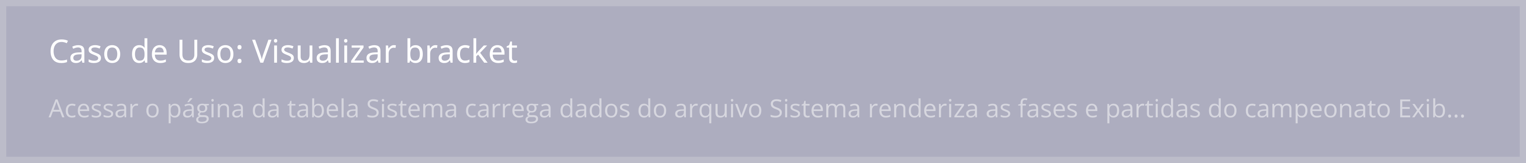

Casos de uso principais

Slide 4





Caso de Uso: Visualizar bracket
Acessar o página da tabela
Sistema carrega dados do arquivo
Sistema renderiza as fases e partidas do campeonato
Exibe placar, status e horário de partidas
Após o final, exibe o campeão em destaque

Slide 5
Caso de Uso: Simular playoffs
O usuário acessa o simulador
Clica no time que deseja simular como vencedor
O sistema passa o vencedor para a próxima fase
Processo continua até o final
Sistema exibe o campeão simulado

Slide 6
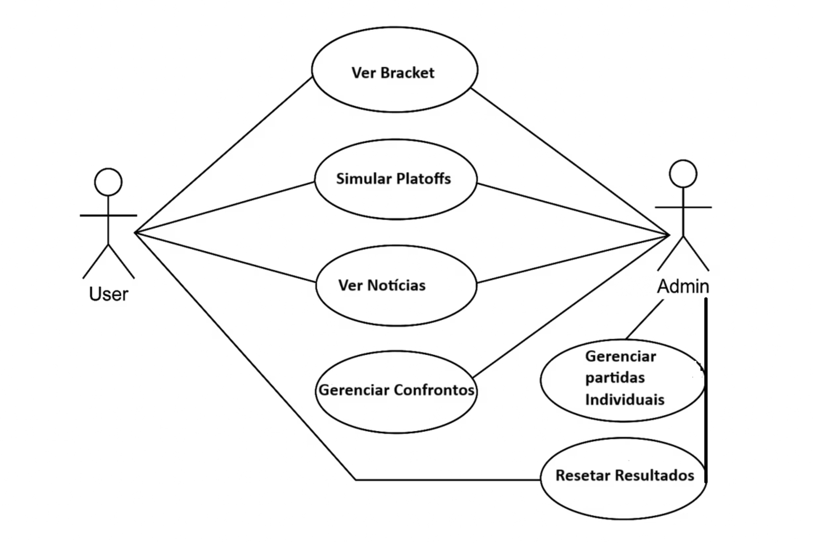
Diagrama de caso de uso

Slide 7
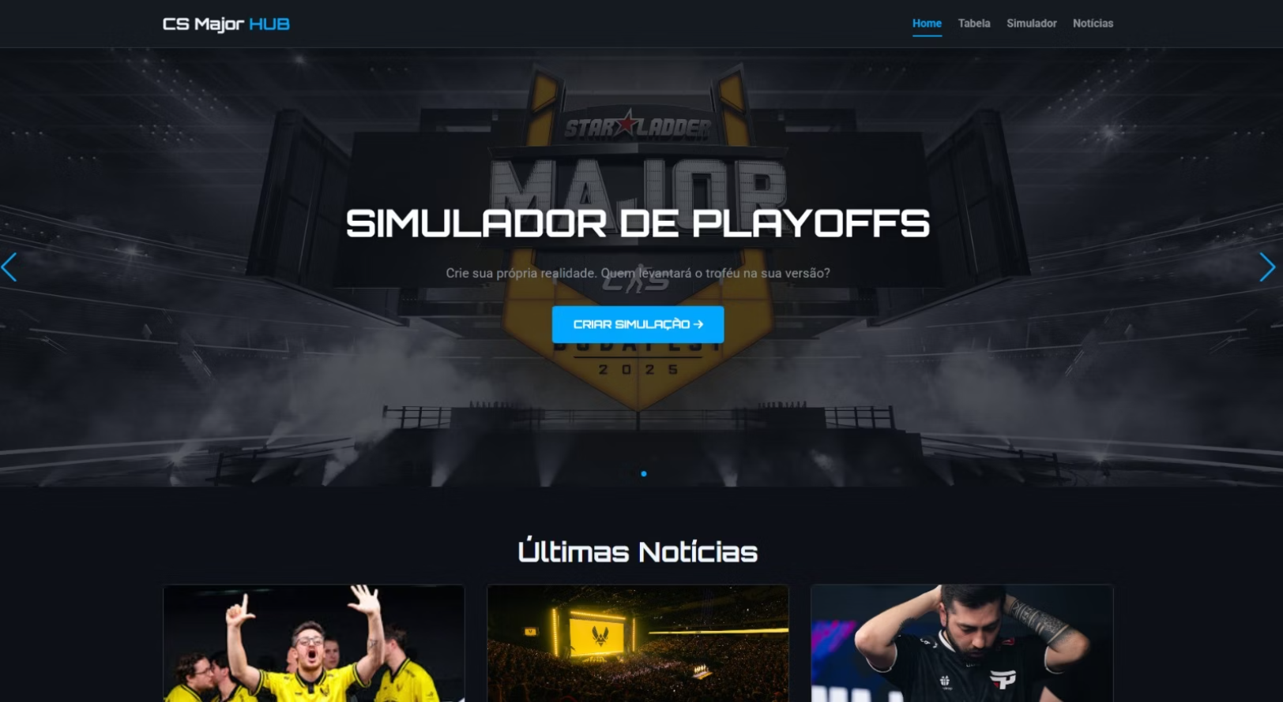
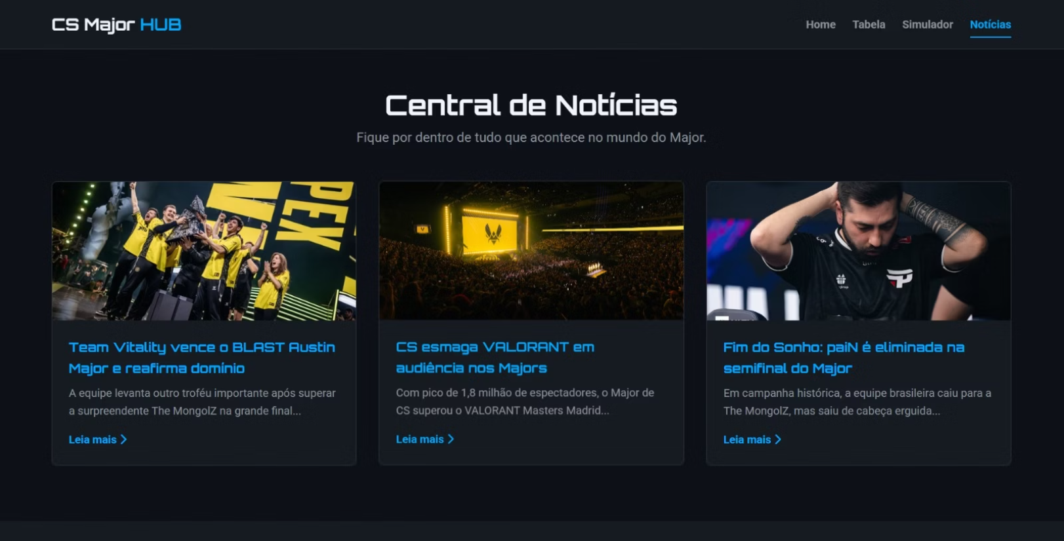
Visão Geral do Nosso Site

Slide 8
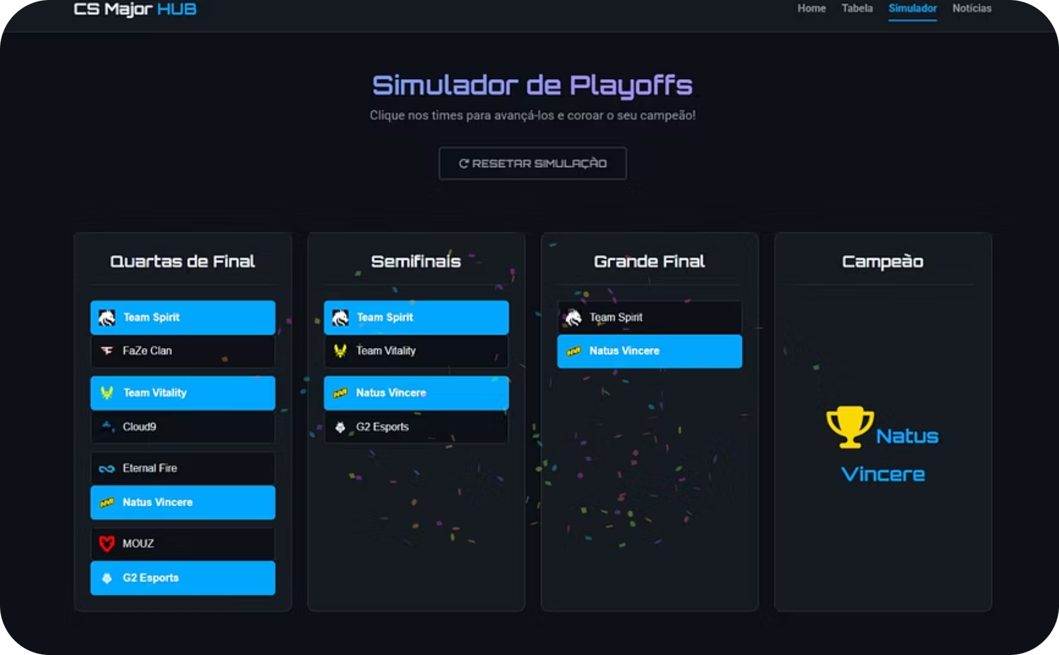
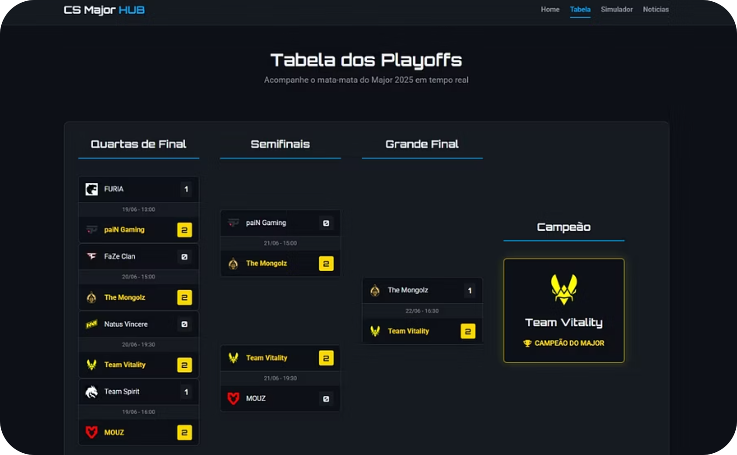
Funcionalidades em Destaque
Simulação de Playoffs
Tabela de playoffs
Simular playoffs entre os diversos times para prever um campeão
Uma tabela para mostrar os resultados oficiais dos playoffs entre as equipes, mostrando o campeão ao final da competição

Slide 9
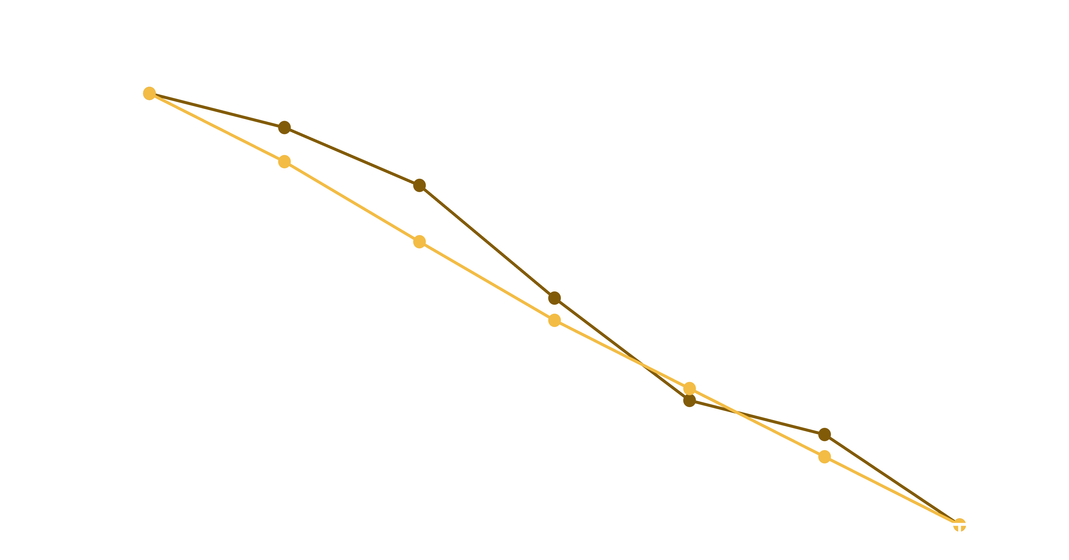
Métricas de Acompanhamento: Simulação de Sprint
Este gráfico simula o avanço de uma sprint de 7 dias com o objetivo de entregar 38 pontos de função, mostrando os pontos restantes.
Real
Esperado

Slide 10
Testes principais
Objetivo
Dados de entrada
Procedimento
Resultado esperado
Verificar simulação de uma série melhor de 1 (bo1).
Equipes A vs B, modo bo1, A vence.
Selecionar bo1, marcar vitória da equipe A.
Equipe A avança e classificação é ajustada.
Verificar simulação de uma série melhor de 3 (bo3).
Equipes C vs D, modo bo3, C vence por 2–1.
Selecionar bo3, definir vitórias de cada mapa.
Equipe C avança corretamente.
Validar exportação do pick’em em formato imagem.
Bracket preenchido.
Clicar em “Exportar”, escolher formato “Imagem”.
Imagem gerada com conteúdo idêntico ao exibido.
Verificar funcionalidade de link compartilhável.
Pick’em preenchido.
Gerar link, acessar via aba anônima.
Bracket carregado conforme salvo.
Testar se brackets reagem à escolha do usuário.
Clique em time na primeira rodada.
Selecionar vencedor da partida.
Equipe avança dinamicamente no bracket.
Verificar edição de escolhas anteriores.
Bracket com decisões salvas.
Editar resultado anterior antes do “Lock in”.
Atualização automática do restante do bracket.
Garantir que “Lock in” bloqueie edições.
Pick’em completo.
Clicar em “Lock in”, tentar editar depois.
Edições são bloqueadas, botão desativado.
Verificar se o bloqueio é definitivo após acionado.
Pick’em com alterações feitas.
Confirmar com “Lock in”, recarregar página.
Dados permanecem inalteráveis.
Confirmar atualização automática dos resultados.
Partida real finalizada (ou simulação).
Atualizar site durante jogo real.
Vencedor é refletido automaticamente.
Testar simulação por estágio específico.
Bracket até semifinais.
Selecionar opção “Simular até semifinal”.
Previsão gerada até o estágio escolhido.

Slide 11
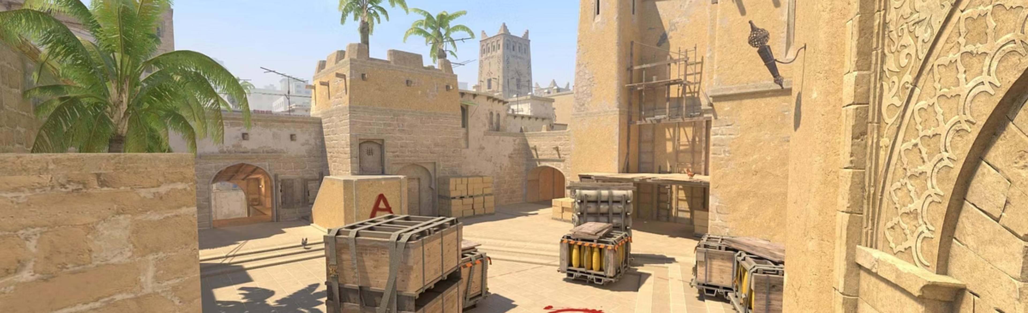
Conclusão
Site funcional com possibilidade de simulação, atualização e exibição de tabela, além de notícias sobre o meio competitivo do Counter-Srike.
Agradecemos sua atenção. Estamos à disposição para perguntas. Nosso trabalho continua.

